Slide 1
Proyecto Diseño Lógico 2
CAN Opener
Integrantes: José Bentancour
Damián Vallejo
Tutor: Leonardo Etcheverry

Slide 2
Introducción:
El proyecto se basa en la implementación de un “sniffer” de una red CAN de un automóvil
CAN es un protocolo de comunicación utilizado ampliamente en la industria automotriz desarrollado por la empresa alemana Bosch
Mediante este protocolo la CPU (ECU) del auto se comunica con los varios periféricos del mismo (tablero, luces, sensores, etc.)
Notes:
Hablar del protocolo CAN, qué información se envía.

Slide 3
Objetivos:
Implementar un receptor CAN en VHDL
Implementar un programa en el procesador NIOS II de la placa DE0 y visualizar los mensajes recibidos en una consola en una computadora
Establecer la comunicación entre las dos etapas a través de una interfaz Avalon

Slide 4
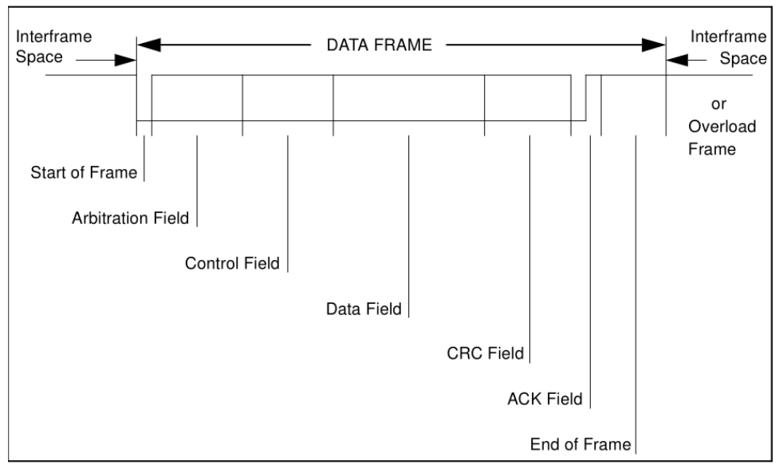
Receptor CAN:
Mensaje CAN
Un mensaje CAN está constituido por distintas partes o “frames”
Es un protocolo “activo por nivel bajo”, esto es que al no haber actividad en el bus, el mismo mantiene una señal igual a “1”
El mensaje está compuesto por un “0” inicial (start of frame), un campo de arbitraje, control, payload, CRC, acuso de recibo y end of frame.
Para evitar errores no se permite más de 5 bits con la misma polaridad y se rellena forzosamente con un bit de polaridad opuesta (bit stuffing) los campos del mensaje (salvo el acuso de recibo y end of frame)

Slide 5
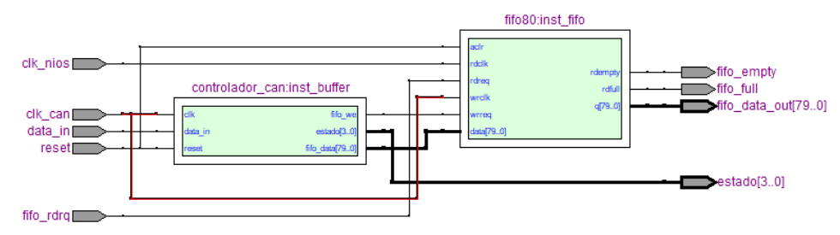
Receptor CAN:
Implementación
Se crea una máquina de estados con un estado por frame que guarda en un shift register por estado el contenido del frame
Se verifica el CRC y se guarda en una bandera su correctitud
Se identifican y desechan los bits de stuffing, además de comprobar su correcta polaridad
Al terminar el mensaje se guarda en un registro FIFO la información de interés (arbitraje, largo de data, payload y correctitud de CRC)

Slide 6
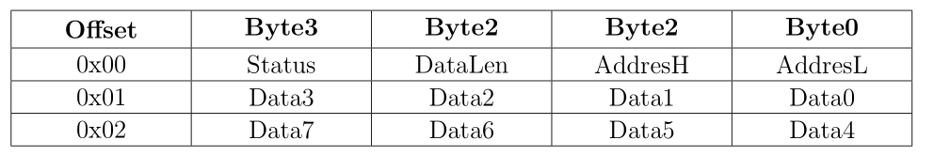
Interfaz Avalon:
Implementación
Se utiliza una interfaz Avalon Memory Mapped Interface (Avalon-MM), la cual permite lectura y escritura basada en direcciones, es una interfaz típica Maestro-Esclavo
Esta interfaz mapea los datos recibidos y los estados del FIFO y receptor CAN en direcciones de memoria
Como el bus de datos del procesador NIOS es de 32 bits se utilizaron 3 direcciones para transmitir los datos

Slide 7
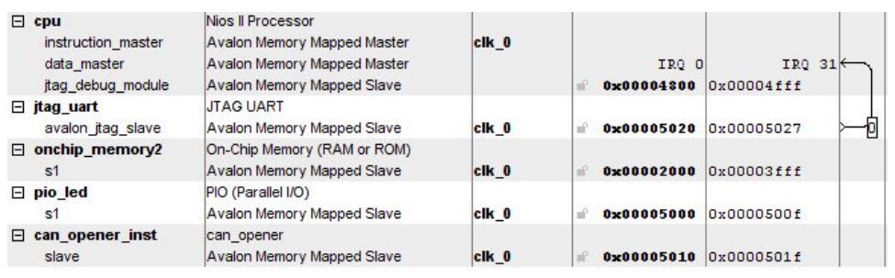
SoC:
Implementación
Se utiliza el microprocesador NIOS II de la placa DE0 corriendo el software que permite la visualización de datos
OnChip memory memoria RAM y ROM donde se almacena y corre la aplicación
Parallel IO interface para manejar los LEDs de la placa para debugueo
JTAG UART interface para la comunicación con la computadora a través de USB Blaster
El software que corre en el microprocesador comprueba constantemente la presencia de nuevos datos recibidos e imprime en la consola su contenido

Slide 8
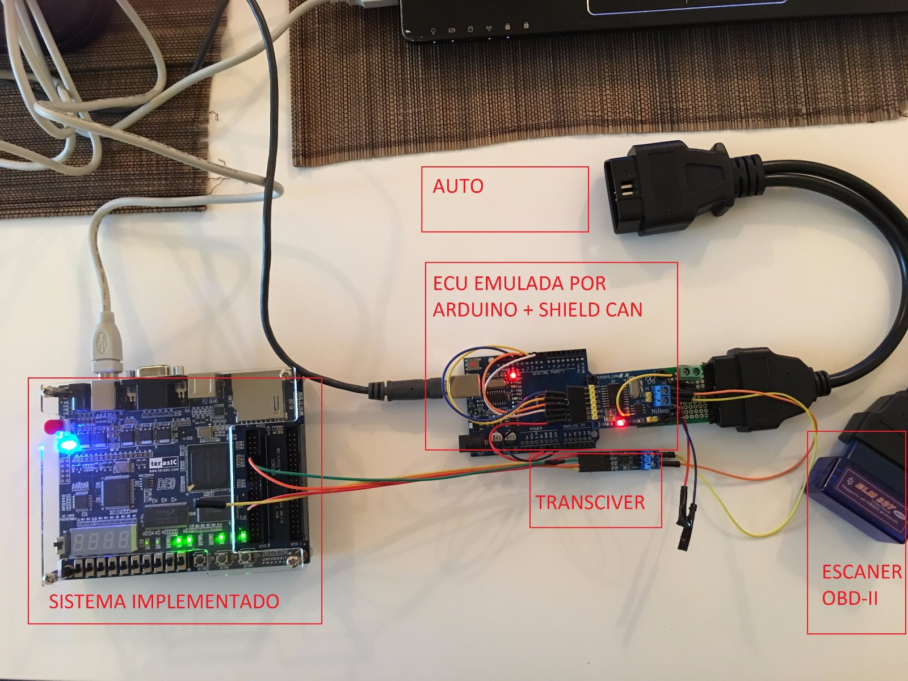
Pruebas:

Slide 9
Pruebas:
Para el desarrollo y validación del bloque VHDL se utilizaron formas de onda (.vwf) conteniendo un mensaje fijo en el entorno de desarrollo Quartus
Para la validación del sistema completo se realizaron varias pruebas:
Se creó un bloque VHDL que inyecta una señal con un mensaje conocido de manera cíclica en la entrada can_rx
Se conectó el escáner ELM327 y configuró el MCP2515 en modo recepción y verificó que el sistema recibiese el mensaje
Con el escáner desconectado y el MCP2515 en modo transmisión constante se verificó que el sistema recibiese los mensajes
Finalmente se conecta el sistema al puerto CAN de un auto y se verifica la recepción de mensajes

Slide 10
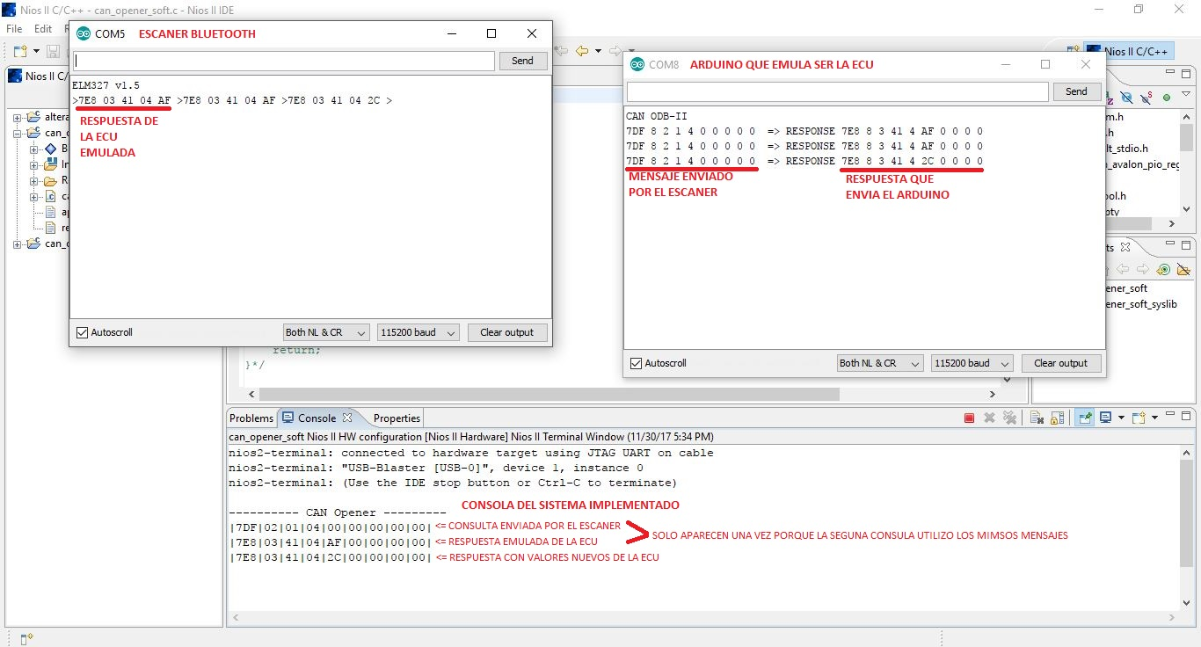
Pruebas:

Slide 11
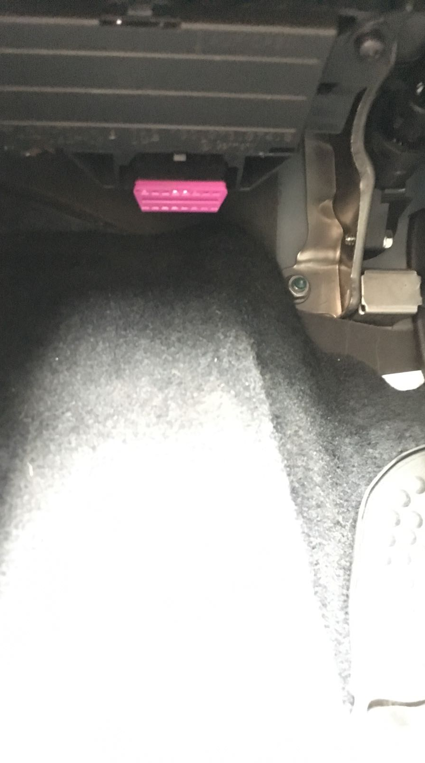
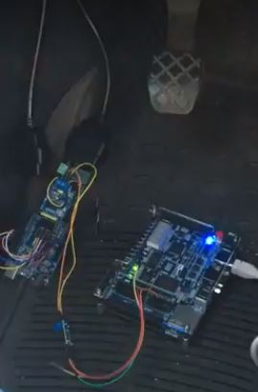
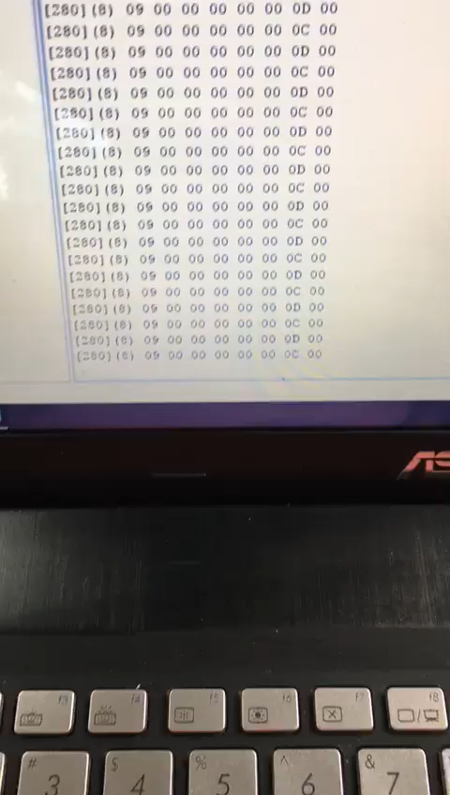
Pruebas:

Slide 12
Conclusiones:
Se implementó un receptor CAN con verificación de CRC en VHDL
Se implementó una interfaz Avalon Memory Mapped para comunicar el bloque VHDL con el procesador NIOS II de la placa DE0
Se lograron observar distintos mensajes en la consola y el cambio de los mismos al realizar diferentes acciones en un auto (accionar el acelerador, prender luces, abrir puertas, etc.)

Slide 13
Aspectos a mejorar:
Sincronización del reloj del bloque VHDL con el inicio de los mensajes CAN
Transmisión de datos
Configuración de parámetros en tiempo de ejecución

Slide 14
Gracias

